Slide 1
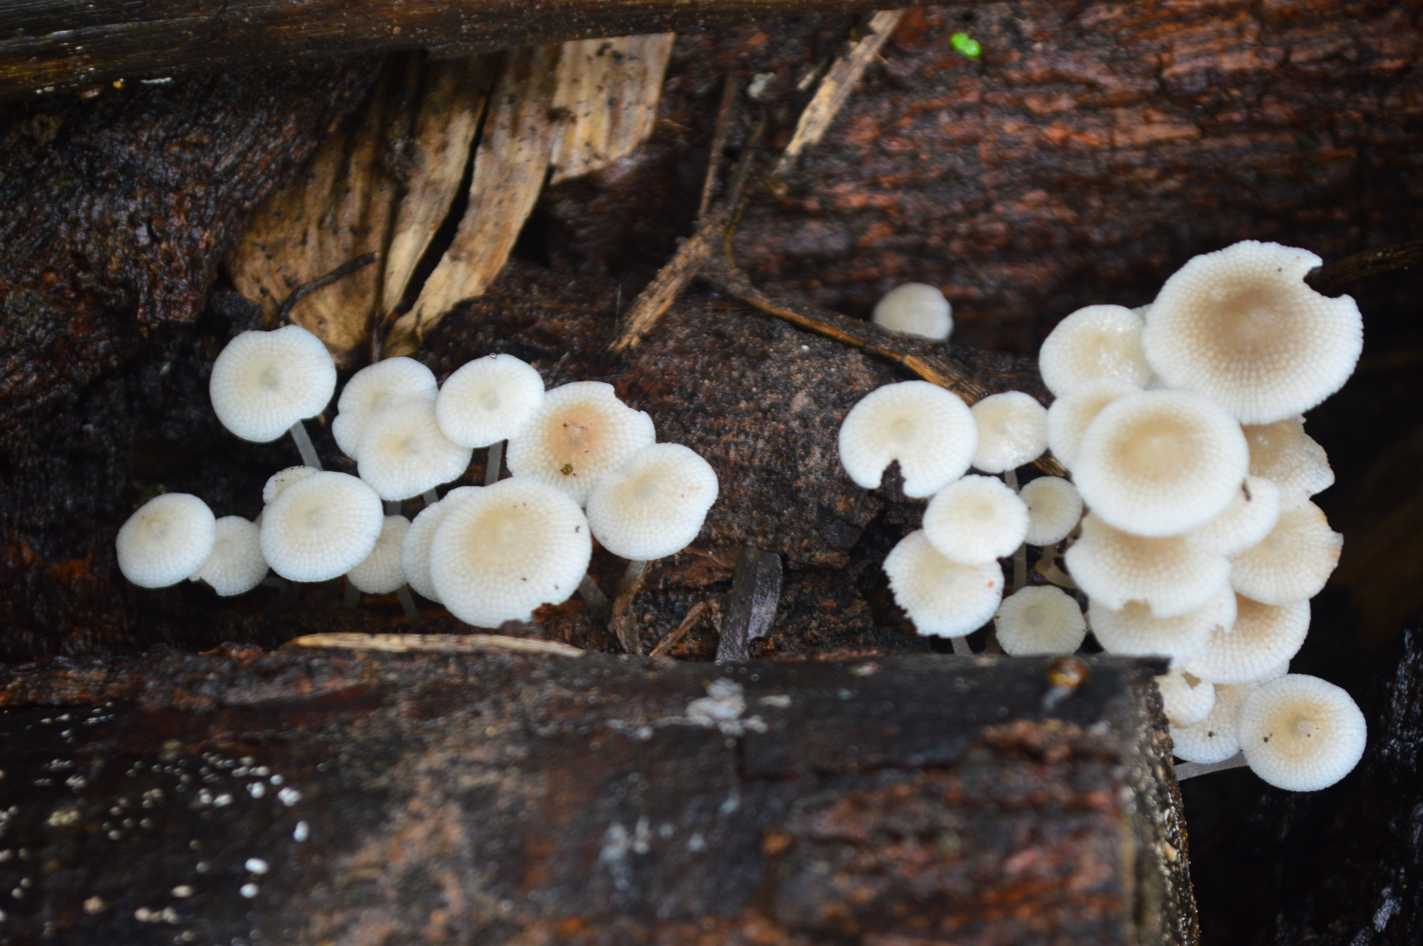
มาทำความรู้จักกับ
เห็ดดาวลูกไก่

Slide 2
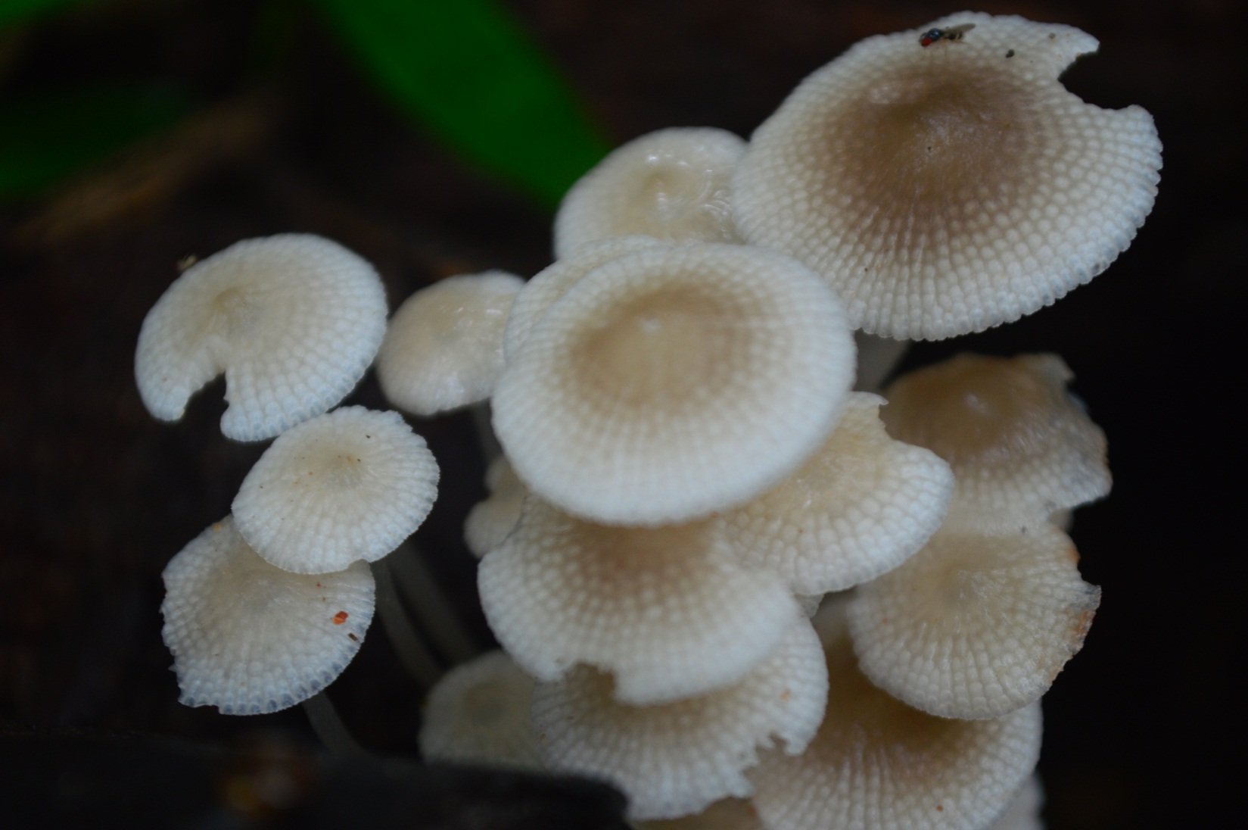
เห็ดดาวลูกไก่
ชื่อวิทยาศาสตร์: Filoboletus manipularis (Berk.) Singer
การใช้ประโยชน์: ยังไม่มีข้อมูล

Slide 3
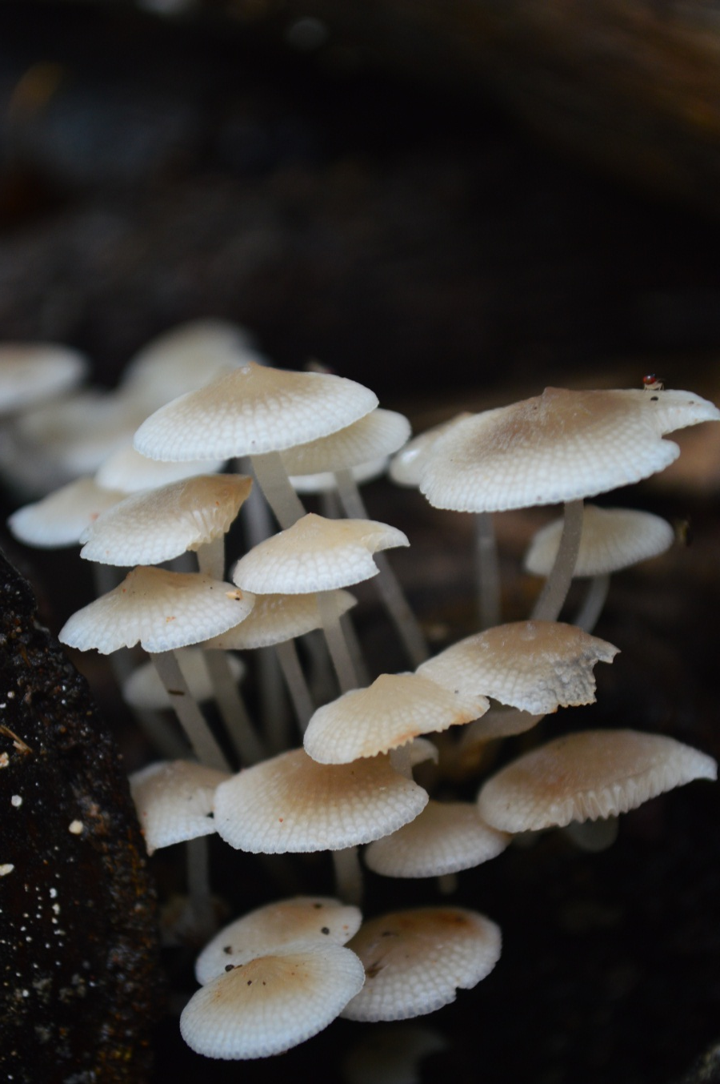
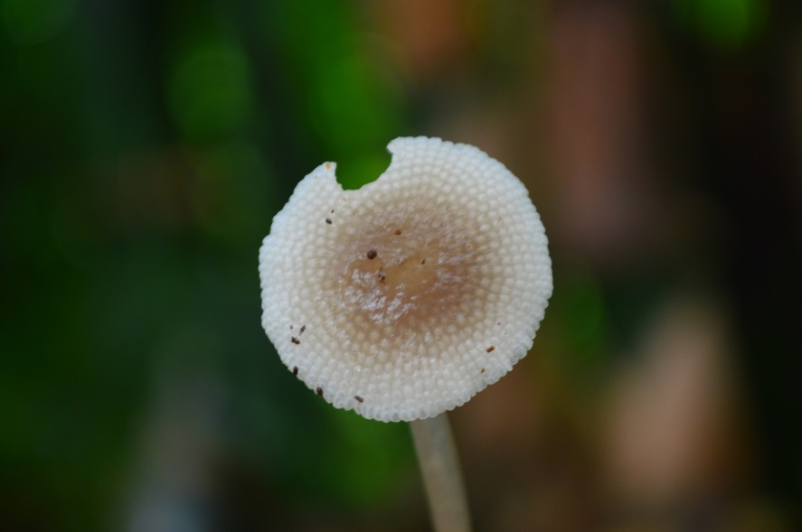
ลักษณะ/รูปร่าง
ดอกรูปกระทะคว่ำสีขาว ขนาด 1- 3 ซม. กลางหมวกเป็นปุ่มนูนขอบหมวกหยักเป็นซี่ถี่ละเอียด มีรูกลมใต้ดอก ก้านทรงกระบอกสีขาวโปร่งแสง มีขนละเอียดคลุม

Slide 4

ดอกรูปกระทะคว่ำสีขาว
กลางหมวกเป็นปุ่มนูนขอบหมวกหยักเป็นซี่ถี่ละเอียด

Slide 5
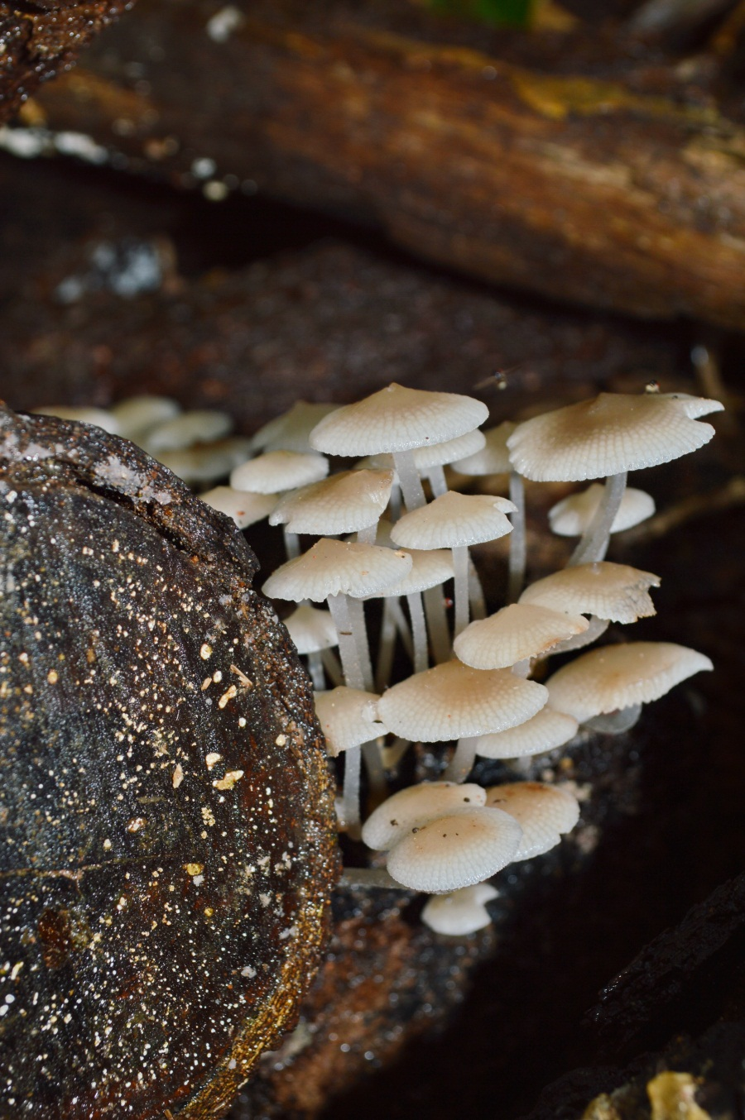
มักพบขึ้นตามขอนไม้ผุ ดอกเดี่ยว หรือเป็นกลุ่ม

Slide 6

ด้านหน้า
กลางหมวกเป็นปุ่มนูนขอบหมวกหยักเป็นซี่ถี่ละเอียด

Slide 7
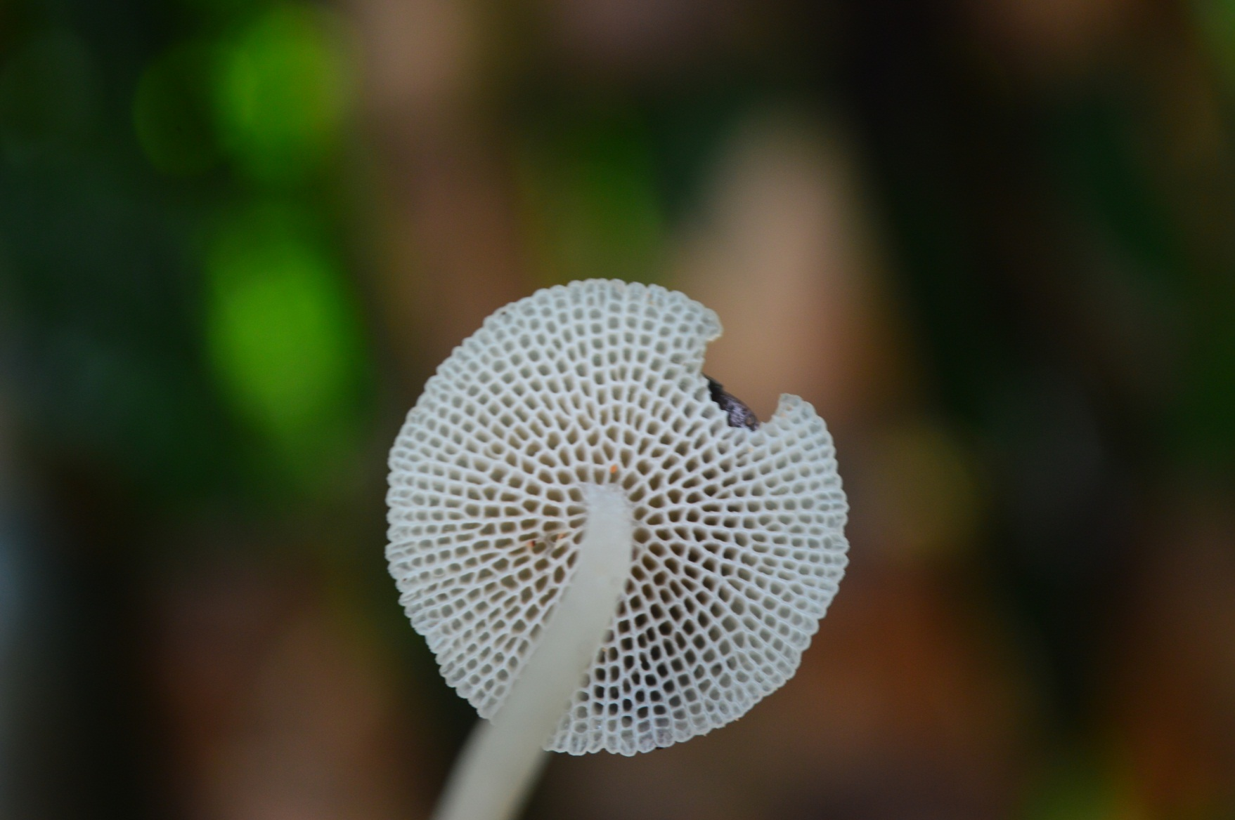
ด้านหลัง
มีรูกลมใต้ดอก ก้านทรงกระบอกสีขาวโปร่งแสง มีขนละเอียดคลุม

Slide 8
แหล่งค้นคว้าข้อมูล
บัญชีภาพถ่ายกรมป่าไม้
http://biodiversity.forest.go.th/index.php?option=com_doffungus&id=626&view=showone&Itemid=37

Slide 9

เห็ดดาวลูกไก่
ตอนกลางคืนเรืองแสงด้วย

Slide 10
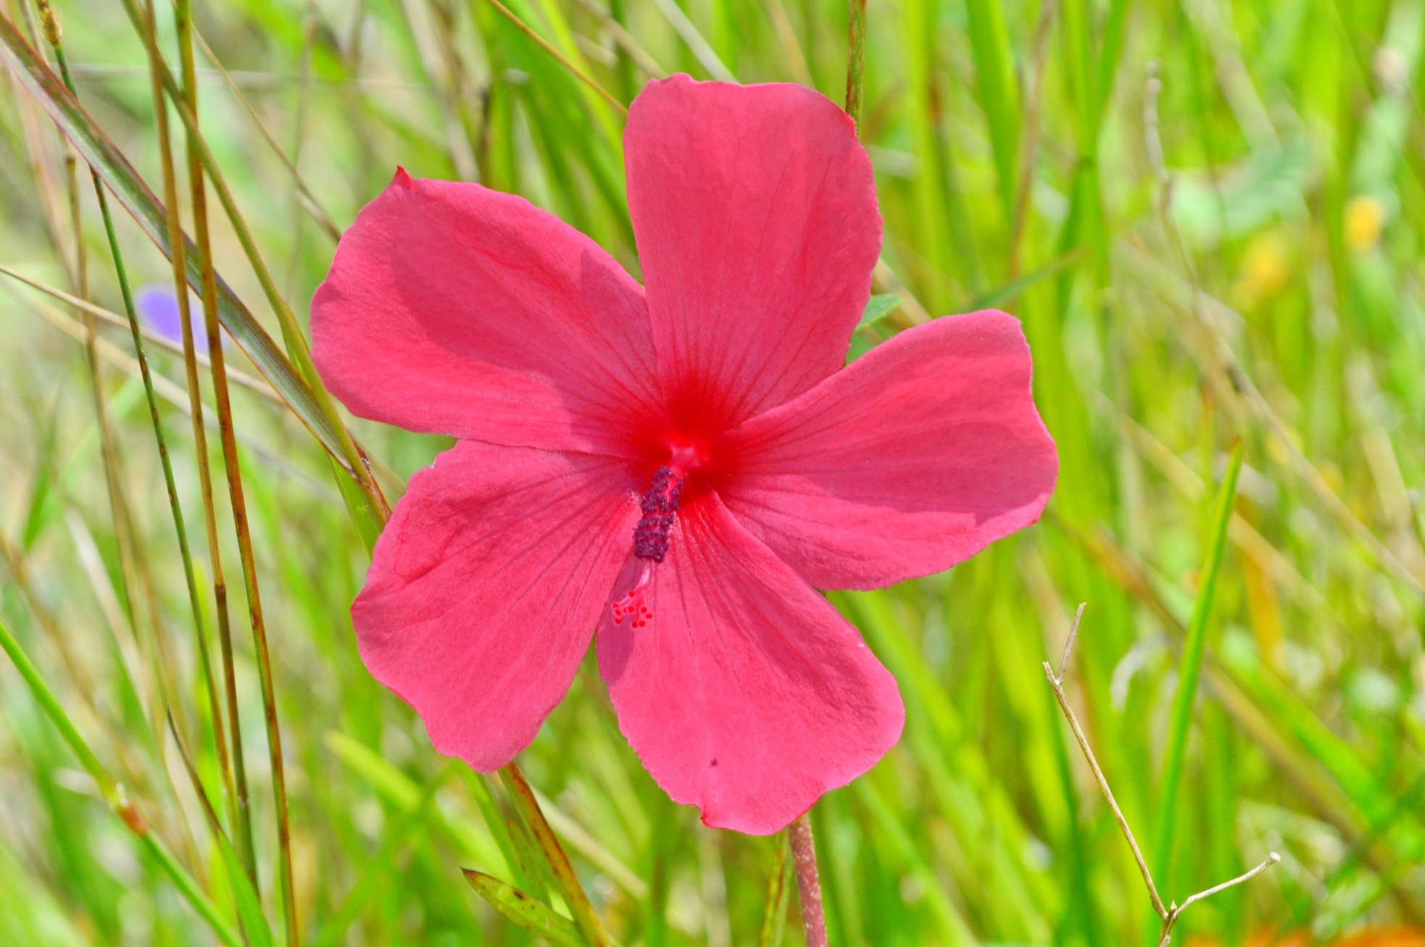
ขอบคุณคะ
ไว้ติดตามชมชุดต่อไป

